Slide 1

S.P.G
Sistema Provincial de Guardia

Slide 2
CONTEXTO

Slide 3

¿POR DÓNDE VAMOS?
REALIZADO | EN PROCESO | POR COMENZAR
HOSPITAL DR. HORACIO HELLER | HOSPITAL CASTRO RENDÓN (ADULTOS) | HOSPITAL CASTRO RENDÓN (PEDIÁTRICA)
CENTRO DE SALUD PROGRESO | HOSPITAL DE PLOTTIER | HOSPITAL CASTRO RENDÓN (OBSTETRICA)
HOSPITAL SENILLOSA |  | HOSPITAL BOUQUET ROLDAN (ODONTOLOGÍA)
HOSPITAL BOUQUET ROLDÁN (ADULTOS) |  | HOSPITAL CENTENARIO

Slide 4
COMPARATIVA CONSULTORIO VS. GUARDIA
ASPECTO | CONSULTA EN CONSULTORIO | CONSULTA EN GUARDIA GENERAL
OBJETIVO | Seguimiento y control. Problemas de salud NO urgentes o crónicos. | Estabilizar y resolver urgencias. Problemas de salud AGUDOS/GRAVES que no pueden esperar.
CÓMO SE ENTRA | Con turno previo (programado). Se saca días/semanas antes. | Sin turno. Llegada directa por urgencia.
PRIORIDAD | Por orden de turno. | Por gravedad (triage). Atiende primero el más grave, no el que llegó primero.
TIEMPO CON EL MÉDICO | Más tiempo. Para hablar, examinar y explicar. | Poco tiempo. Enfocado solo en la urgencia.
RESULTADO DE LA VISITA | Solución mediana a largo plazo. Plan de tratamiento, receta, derivación programada a especialista. | Solución inmediata. Alivio de la urgencia, observación, interacción o derivación.

Slide 5
COMPARATIVA CONSULTORIO VS. GUARDIA
ASPECTO | CONSULTA EN CONSULTORIO | CONSULTA EN GUARDIA GENERAL
QUIÉN TE ATIENDE | Tu médico de cabecera (o un médico del consultorio externo). Te conoce de antes. | El médico de guardia de ese día. Es la primera vez que te ve.
CONTINUIDAD | Te da seguimiento. Agenda el próximo control. | No da seguimiento. Te dice “vuelva a su médico” o “vaya al consultorio”.
DEMORA TOTAL | Demora para conseguir el turno (días/semanas/mese). Pero el día de la consulta, entras a tu hora. | Demora en la guardia (horas). Depende de cuánta gente haya y de tu gravedad (color de triage).
CONSEJO | Es la puerta de entrada correcta para el cuidado de tu salud a largo plazo. | Es para emergencias. Usarla para problemas no urgentes satura el sistema y hace esperar a los graves.

Slide 6
CARACTERISTICAS

Slide 7
CARACTERÍSTICAS DEL SPG
SER ÁGIL
SER FÁCIL E INTUITIVO
SER SIMPLE
SER RÁPIDO
SER SEGURO y CONFIABLE.
HACER LA MENOR CANTIDAD DE CLICS Y PANTALLAS PARA LLEGAR AL PACIENTE
AGILIZAR EL PROCESO DE DERIVACIÓN
ESTAR ARTICULADO CON TODO EL ECOSISTEMA DE ANDES (sil, sifaho, imágenes, recupero financiero, etc).
DAR INFORMACIÓN CONSTANTE DEL ESTADO DE LA GUARDIA

Slide 8
QUE ME DEBERÍA PERMITIR CONFIGURAR EL SISTEMA
Colores de triage 3 a 5, tiempo de espera por colores y alarmas de los cambios.
Destino de los pacientes antes del triage, después del triage, en la atención médica y después de la misma.
Lugares parametrizables: sala de espera, pasillo interno, boxes, shockroom, camas, sillas, camillas, etc., para uso de la guardia no censables.
Dotación de enfermeros y médicos por guardia
Estudios (tipo y horario, ej. Plottier y CSP con eco) e interconsultas (especialidades).

Slide 9
¿QUÉ DEBERÍA TENER EL TABLERO DE LA GUARDIA?
01-) ¿A qué guardia está anotado (general, pediátrica, obstétrica, etc.)?
02-) Fecha y hora recepcionada por Admisión.
03-) DNI, EDAD y Apellido y Nombre
04-) Color de triage (default blanco los que esperan ser atendidos en consultorio de triage).
05-) Motivo consulta (refiere el paciente) o (si fue realizado el triage).
06-) Presente o ausente
07-) Ubicación del paciente.
08-) Indicadores de laboratorios y estudios.
09-) Camillero (es cuando el profesional o enfermero solicitan trasladar al paciente).
10-) Saber a cada momento quién lo está atendiendo y el lugar dentro de la guardia.
11-) Mostrar el destino del paciente en todo su proceso de atención, incluido el alta del mismo. (Alta enfermería, alta médica, alta voluntaria, derivación, defunción, fuga, internación, etc).

Slide 10
MÓDULOS QUE DEBE CONTEMPLAR EL SISTEMA
ADMISION | ENFERMERÍA | MEDICO | ADMINISTRATIVO
-Recepción de Pacietes | -Triage de enfermería | -Módulo de Atención -Prescripciones a enfermería | -Recupero financiero
-Recepción de llamadas: policía, sien, otros efectorirores, etc | -Prescripciones médicas | -Derivación -Solicitudes de estudios -Solicitud de laboratorios -Interconsultas
 | -Evoluciones sin indicaciones médicas | -Certificado de defunción -Receta electrónica -Retiro voluntario
 |  | -Certificado policial -Notas sin necesidad de diagnóstico -Fuga -Certificados de atención

Slide 11
DATOS DEL SISTEMA
¿QUE DEBERIA TENER?

Slide 12
DATOS QUE DEBERÍA TENER EL FORMULARIO ADMISIÓN
DNI
Apellido y nombre
Motivo consulta → texto libre
Tipo de guardia a la que acude.
Elegir el lugar donde está el paciente.

Slide 13
DATOS A DEFINIR QUE DEBERÍA TENER EL FORMULARIO DE TRIAGE
Motivo de consulta → texto libre según lo expresa el paciente.
Diagnóstico → NANDA-I (North American Nursing Diagnosis Association International / SNOMED CT / texto libre / Virginia Henderson
Signos
TA Min —> Número entero
TA Max → Número entero
Los valores se dan como sistólica/diastólica (ej: 120/80).
Frecuencia cardiaca → Número entero
Saturación de oxígeno → Número entero
Frecuencia respiratoria → Número entero
Nivel de insulina Hemoglucotest → Número entero
Factores de riesgo → texto libre
Escala Glasgow gravedad: 13-15 (leve), 9-12 (moderado), 3-8 (grave); puede cambiar la clasificación.
Peso → Número con decimales
Sensorio
Sibilancia
Pupilas
Electrocardiograma → S/N
Evolución → texto libre
Clasificación → Color de triage (rojo, naranja, amarillo, verde y azul) según la institución.
Ubicación: Lugar donde queda el paciente una vez finalizado el triage, según la institución.

Slide 14
DATOS A DEFINIR QUE DEBERÍA TENER EL FORMULARIO ATENCIÓN MÉDICA
Motivo de consulta → texto libre según lo expresa el paciente. Tomar del triage
Diagnóstico presuntivo → CIE10 / SNOMED CT / texto libre
Diagnóstico principal → CIE10 / SNOMED obligatorio
Evolución → texto libre
Solicita interconsulta → seleccionar especialidad.
Solicitar estudios → agregar uno o varios.
Solicitar TTO a Enfermería.
Prescripción de medicamento → Receta electrónica
¿Primera vez que se atiende por esa patología en guardia? Si / No
¿Presenta carnet de vacunas al día SI/NO?
Poder ver.
Los N Triage de Guardia
Las últimas N anteriores en guardia
Las últimas N atenciones en consultorio.
Los últimos N retiros de medicamentos
Los últimos N laboratorios realizados
Las últimas N imágenes realizadas.

Slide 15
COMO FLUIR
Algunos TIPS para una mejor transición visual

Slide 16
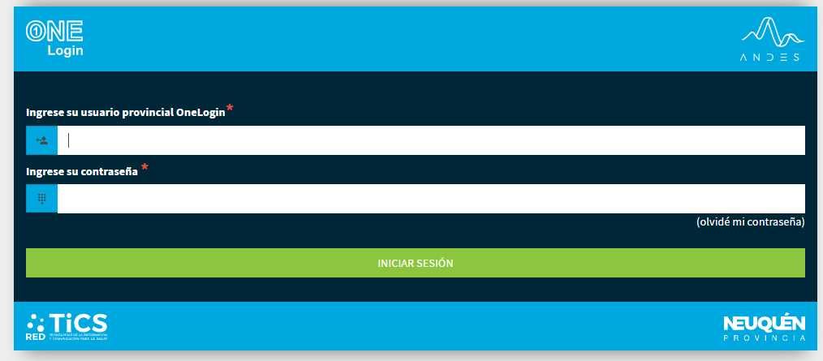
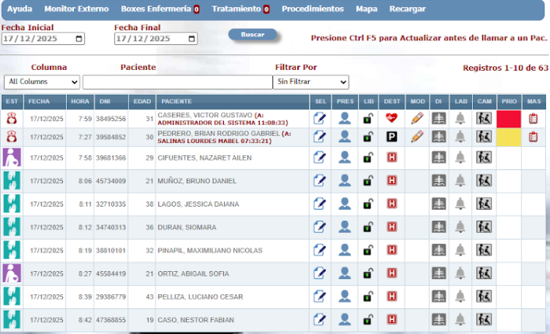
Cómo ir del login al Tablero de la guardia con la menor cantidad de pasos posibles.
Imagen representativa de un tablero de guardia.

Slide 17
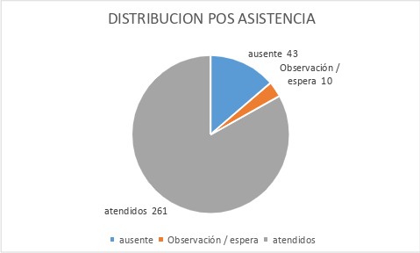
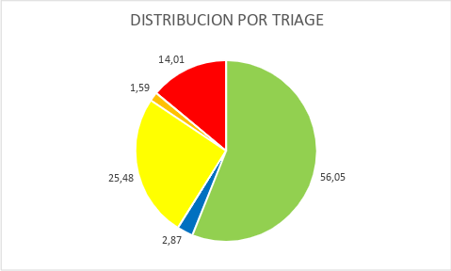
ANÁLISIS ANUAL DE LA GUARDIA DEL HOSPITAL HELLER AÑO 2025
Día destacado: 13/10/2025, se registraron en la guardia 314 pacientes.
ENTRE azul y verde hay 185 pacientes,
Más 50% es prioridad baja.

Slide 18
ANÁLISIS ANUAL DE LA GUARDIA DEL HOSPITAL HELLER AÑO 2025
Atenciones por pacientes
Atenciones: 09 pacientes 1 2 informes, 5 modificaciones, 2 médicos (2 del día anterior)
—-------------------------------------------------------------------------------------------------------------
Atenciones: 08 pacientes 2 2 informes, 5 modificaciones, 5 médicos (este en realidad son 10 atenciones, 3 del día anterior)
1 informe, 7 modificaciones, 2 médicos.
—-------------------------------------------------------------------------------------------------------------
Atenciones: 07 pacientes 3 1 informe, 6 modificaciones, 1 médico.
1 informe, 6 modificaciones, 2 médicos
2 informes, 5 modificaciones, 2 médicos
—-------------------------------------------------------------------------------------------------------------
Atenciones: 05 pacientes 1 2 informes, 3 modificaciones, 2 médicos
—-------------------------------------------------------------------------------------------------------------
Atenciones: 04 pacientes 4 1 informe, 3 modificaciones, 1 médico.
5 informes, 6 modificaciones, 4 médicos (este en realidad son 11 atenciones, 7 del día anterior)
1 informe, 3 modificaciones, 1 médico
2 informes, 2 modificaciones, 2 médicos
—-------------------------------------------------------------------------------------------------------------
Atenciones: 3 pacientes 19
Atenciones: 2 pacientes 75
Atenciones: 1 pacientes 157
Totales informes de atenciones el día 13/10/2025 son 280 atenciones, el resto, 34, pertenecen al día anterior.
Max 9
Media 1.651515152
min 1

Slide 19
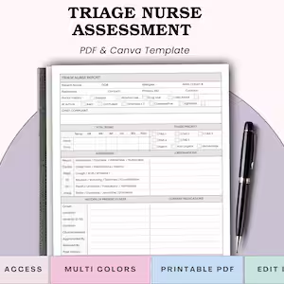

Como ir del tablero a las acciones en la menor cantidad de clic

Slide 20
DICCIONARIO
¿Qué significan algunas cosas?

Slide 21
DICCIONARIO DE DATOS
TIEMPOS DE ESPERA POR COLOR (REFERENCIA GENERAL)
🟥 Rojo (Reanimación/Emergencia vital): Atención inmediata (0 minutos). Riesgo de vida, como paro cardiorrespiratorio.
🟧 Naranja (Emergencia): Atención rápida, máximo 10-15 minutos. Ej: Shock, fractura expuesta.
🟨 Amarillo (Urgencia moderada): Atención en aproximadamente 30-60 minutos. Ej: Dolor abdominal, herida sin shock.
🟢 Verde (Urgencia menor): Espera de hasta 2 horas. Ej: Esguince, fiebre, vómitos.
🔵 Azul (Sin urgencia): Puede esperar varias horas (hasta 4 horas) o ser derivado a atención primaria. Ej: Resfrío, control rutinario.

Slide 22
DICCIONARIO DE DATOS
LA ESCALA DE COMA DE GLASGOW
Componentes de la Escala de Glasgow
Apertura Ocular (4 puntos):
  4: Espontánea.
  3: Al hablar.
  2: Al dolor.
  1: No abre.
Respuesta Verbal (5 puntos):
  5: Orientado y coherente.
  4: Desorientado (confuso).
  3: Palabras inapropiadas.
  2: Sonidos incomprensibles.
  1: No responde.
Respuesta Motora (6 puntos):
  6: Obedece órdenes.
  5: Localiza el dolor.
  4: Retira ante el dolor.
  3: Flexión anormal (decorticación).
  2: Extensión anormal (descerebración).
  1: No hay respuesta motora.
La Escala de Coma de Glasgow (ECG) es una herramienta esencial en el triage y la medicina de emergencia para evaluar el nivel de conciencia de un paciente mediante tres respuestas (ocular, verbal, motora), sumando puntos de 3 a 15 para determinar gravedad: 13-15 (leve), 9-12 (moderado), 3-8 (grave), ayudando a priorizar la atención en traumatismos craneoencefálicos y otras afecciones neurológicas.

Slide 23


Slide 24


